Slide 1

Oferta HWSP
Tema: Oferta
Borja Javier Bañuelos Illescas, Miguel González Ortega,
Javier Gómez-Trueba, Micael Gutiérrez Solana,
Enrique Torres Redondo.
DSI Professional Services

Slide 2
1.Índice
Índice.
Introducción.
Objetivo, descripción y finalidad.
4. Método de trabajo.
5. Equipo de trabajo.
6. Organización de los trabajos.
7. Planificación
8. Recursos
9. Capacidad técnica y de gestión
10. Tecnología
11. Presupuesto
12. Anexos
13.

Slide 3
2.Introducción
DSI es una empresa líder en el mercado de tecnología post-venta. Tenemos una gran experiencia en la implementación de sistemas de soporte de postventa vía internet para la atención a usuarios y la resolución de incidencias en cualquier sistema de gestión.
DSI cuenta con unas herramientas que se pueden amoldar e incluso crearse específicamente a las necesidades del cliente.
ÍNDICE

Slide 4
3. Objetivo, descripción.
El objetivo de esta propuesta es ofrecer al cliente una descripción de la herramienta que se va a desarrollar para atender a sus necesidades. Dentro de esta descripción se explicará el método de trabajo a seguir, los procedimientos a desarrollar, la tecnología a utilizar y la planificación.
A su vez el principal objetivo de esta propuesta es conseguir que el cliente obtenga plena satisfacción con la herramienta a desarrollar.
También el objetivo de esta propuesta es intentar conseguir nuevos clientes, nuevos retos y mantener nuestro liderazgo en este sector.
ÍNDICE

Slide 5
4. Finalidad
Nuestra finalidad se basa en garantizar el éxito de la aplicación requerida por el cliente.
Este éxito se basa en el trabajo en equipo de todas las personas que componen DSI.
En este caso la finalidad del trabajo a realizar es una herramienta de soporte de post-venta.
ÍNDICE

Slide 6
5. Método de trabajo. Equipo
Jefe de Proyecto
  Asignar los recursos y gestionar las prioridades, coordinar las interacciones con los clientes y usuarios, mantener al equipo del proyecto enfocado en los objetivos. También establecer un conjunto de prácticas que aseguran la integridad y calidad del proyecto. Supervisará el establecimiento de la arquitectura del sistema, la gestión de riesgos y la planificación y control del proyecto.
Analista
  Obtener requisitos: a través de entrevistas o comunicación con clientes o usuarios, para saber cuáles son sus deseos.
  Analizar requisitos: detectar y corregir las falencias comunicativas, transformando los requisitos obtenidos de entrevistas y requisitos, en condiciones apropiadas para ser tratados por el diseño.
  Documentar requisitos: igual que todas las etapas, los requisitos deben estar debidamente documentados.
  Verificar los requisitos: consiste en comprobar el correcto funcionamiento de un requisito en la aplicación.
  Validar los requisitos: comprobar que los requisitos implementados se corresponden con lo que inicialmente se pretendía.
ÍNDICE

Slide 7
Responsable de Calidad
  Comprueba que el proyecto tiene una metodología de gestión y de desarrollo.
  Comprueba la adherencia a los procesos, tanto de gestión como técnicos.
  Recopila y valida las mediciones.
  Hace un seguimiento de los defectos encontrados durante las actividades de Verificación y Validación.
Responsable de Pruebas
  Sera el encargado de realizar las pruebas en el software.
  Verificara que el proyecto cumple su cometido.
  Verificara cada modulo del software para su correcta funcionalidad.
  Verificara los errores que se puedan producir en la aplicacion.
Gestor de Configuración
  Gestionar la planificación, identificación, control, seguimiento y auditoría de todos los elementos de configuración.
  Desarrollar el plan de gestión de configuración.
  Monitorizar y reportar los cambios no autorizados sobre los elementos de configuración.
  Asegurar la consistencia e integridad de los datos de la base de datos de configuración a través de la ejecución de procedimientos de verificación y auditoría.
  Liderar las actividades de evaluación del proceso: revisar tipos de elementos de configuración, relaciones, atributos y valores asociados, estructura de la base de datos, derechos de acceso.
  Aprobar cambios estructurales en la base de datos de configuración.
Tema X: Título del tema

Slide 8
Jefe de Proyecto
Analista
Cliente
Gestor de Configuración
Responsable de Pruebas
Responsable de Calidad
Tema X: Título del tema

Slide 9
6. Equipo de trabajo
Método de seguimiento y control de desviaciones
  El método de seguimiento a usar va a ser un método exhaustivo y detallado en el cual al inicio de cada semana se haría una recopilación de objetivos cerrados y un estudio de procesos a cerrar. Dicho método se compondrán de reuniones semanales con el jefe de proyecto, el analista funcional y el responsable de calidad.
  Al final de cada fase, previamente especificada en la planificación, se mantendrá una reunión de cierre de fase con el jefe de proyecto, el analista funcional y el responsable de calidad para poder poner así un hito en el proyecto y pasar a la fase siguiente.
  En cuanto a las dificultades que nos encontremos el método a seguir sería el de proponer una reunión de emergencia para poder solventar esa incidencia lo antes posible en la cual se propondrá una replanificación de los procedimientos y los tiempos para cerrar lo más rápidamente posible el objetivo a tratar.
Lugar de ejecución de los trabajos
  El lugar de desarrollo de la aplicación sería en nuestras oficinas, en el cual tendríamos un entorno de pre-producción y otro de producción, en el cuál se harían los desarrollos y las pruebas pertinentes.
  Posteriormente, la fase de integración tendría lugar en el cliente, en la cual se haría una instalación completa del producto y las pruebas propias de integración.
ÍNDICE

Slide 10
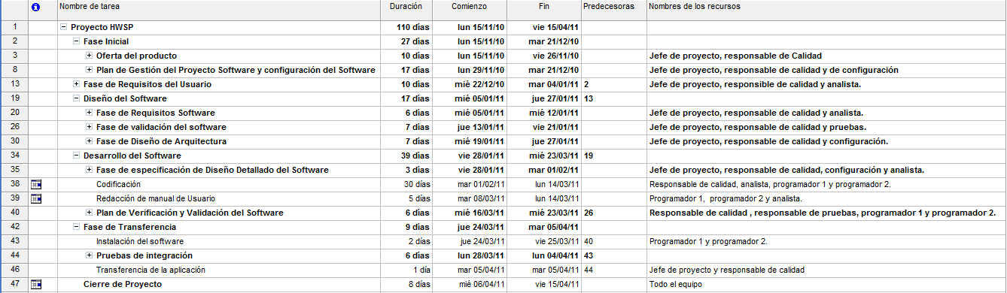
7. Organización de los trabajos
ÍNDICE

Slide 11
8. Capacidad técnica y de gestión
El equipo tiene experiencia en este tipo de trabajos debido a desarrollos anteriormente realizados a lo largo de más de 3 años de experiencia, todos ellos trabajando bajo los estándares estrictos de calidad.
ÍNDICE

Slide 12
9. Tecnología
Arquitectura en 3 capas
Framework de desarrollo Groovy On Grails
Apache –Tomcat
MySql
ÍNDICE

Slide 13
10. Presupuesto
El desarrollo del desarrollo de deste aplicativo tendrá un coste de 23055 € por la mano de obra contratada. Este precio incluye los gastos determinados en el anéxo económico (Punto diez), Este presupuesto no revela posibles gastos imprevistos en cuanto a viajes y dietas, ni alquiler de equipos para su desarrollo. A sí como del la propiedad del desarrollo finalizado.
De ser necesaria la obtención de alguna licencia para la realización del desarrollo, esta deberá ser proporcionada por el cliente o se le reportará la factura por el coste de las mismas. Se ha presupuetado que dependiendo del coste de las lincencias, esta debería oscilar entorno a unos 1200 € (Se incluye detalle en el anexo.)
ÍNDICE

Slide 14
11. Presupuesto2ª parte
Este desarrollo se realizará, en caso de ser aprobada esta oferta, en las oficinas de la empresa proveedora del servicio o en las instalaciones que detalle en la localidad residente de esta que el cliente especifique.
En caso de ser estimado como oportuno por el cliente, también podemos proveer al cliente del equipo oportuno donde instalar el aplicativo teniendo un coste aproximado de 650.21 € (oferta de mercado) con las características que se detallan en el anexo.
ÍNDICE

Slide 15
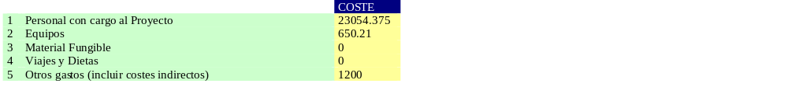
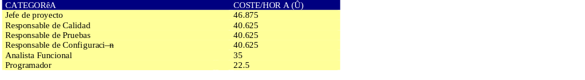
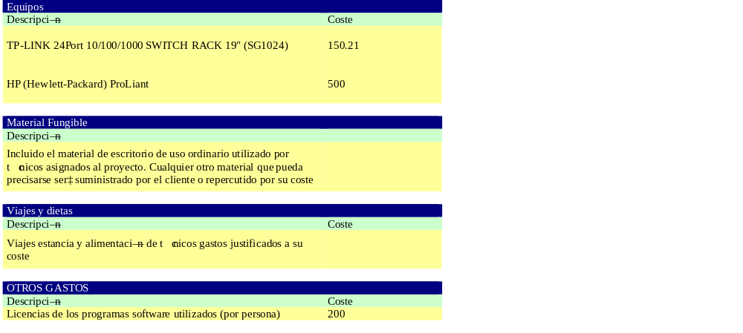
12. Anexos
ÍNDICE

Slide 16
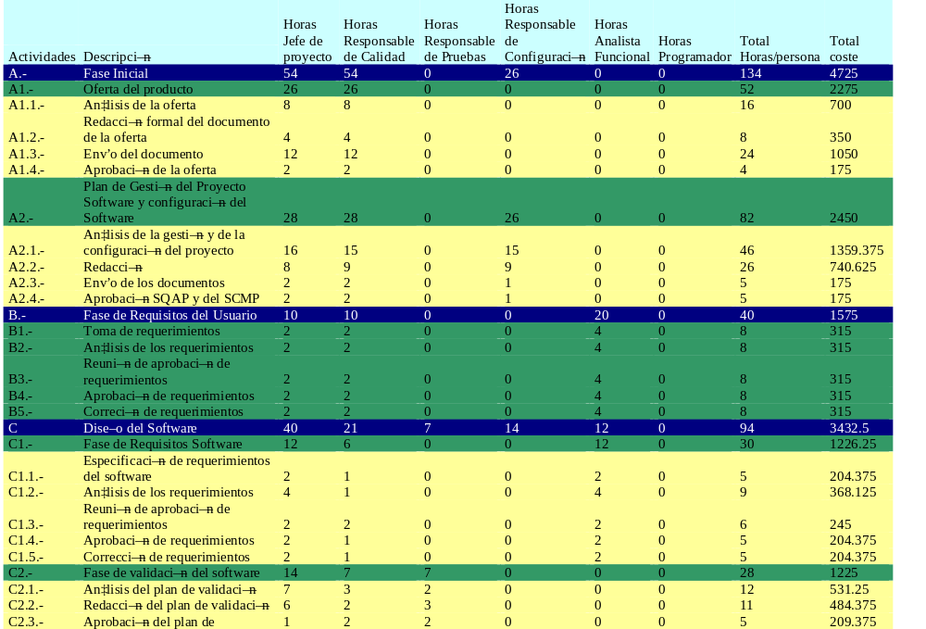
12. Anexos
ÍNDICE

